Slide 1
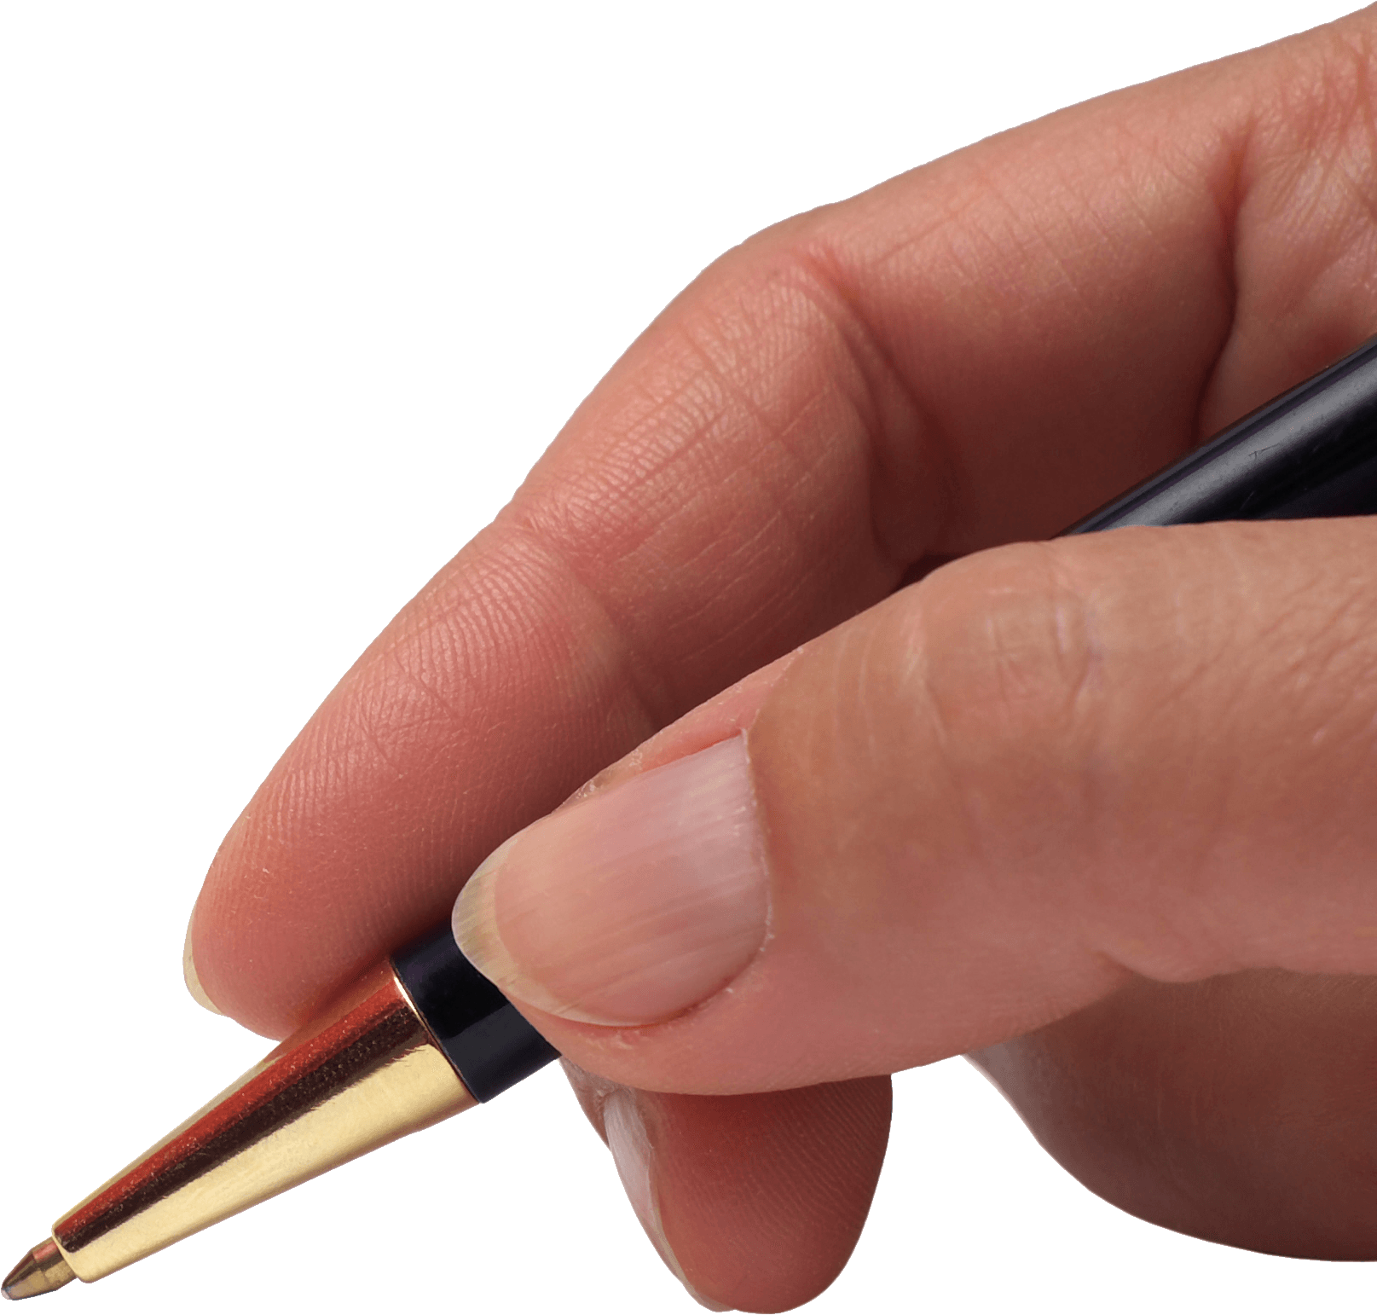

Slide 2
Isaías 38:1-5 Por ese tiempo, Ezequías se enfermó gravemente, y el profeta Isaías, hijo de Amoz, fue a visitarlo. Le dio al rey el siguiente mensaje: «Esto dice el Señor: “Pon tus asuntos en orden porque vas a morir. No te recuperarás de esta enfermedad”». ² Cuando Ezequías oyó el mensaje, volvió su rostro hacia la pared y oró al Señor:

Slide 3
«Acuérdate, oh Señor, que siempre te he sido fiel y te he servido con singular determinación, haciendo siempre lo que te agrada»; y el rey se echó a llorar amargamente. Luego Isaías recibió este mensaje de parte del Señor: «Regresa y dile a Ezequías: “Esto dice el Señor, Dios de tu antepasado David: ‘He oído tu oración y he visto tus lágrimas. Te añadiré quince años más de vida.

Slide 4
¿Qué haría más y qué dejaría de hacer?

Slide 5
1. ^{Qué haría…} Sentir más el amor de Dios. ^{Dejaría…} De sentir tanto temor. 1 Juan 4:18

Slide 6
2. ^{Qué haría …} Depender más del poder de Dios. ^{Dejaría…} De actuar como superhéroe
2ª Corintios 12:8-10

Slide 7
3. ^{Qué haría …} Dar y compartir para vivir feliz. ^{Dejaría…} De acumular riquezas para morir “infeliz”
Lucas 12:21

Slide 8
4. ^{Qué haría …} Hablar más con Dios. ^{Dejaría…} De preocuparme tanto”
Filipenses 4:6-7

